Slide 1

MÔN HỌC: THỰC HÀNH HÀN
GIẢNG VIÊN: NGUYỄN THANH VĨNH PHÚC

Slide 2
Bài 4: HÀN THEO ĐƯỜNG THẲNG VẠCH DẤU

Slide 3
I. MỤC TIÊU
KIẾN THỨC:
Thực hiện tốt công tác an toàn, phòng chống cháy nổ và vệ sinh phân xưởng.
Thực hiện tốt công tác an toàn và vệ sinh công nghiệp.
Rèn luyện tính tự giác, kỷ luật, cẩn thận, tỉ mỷ, chính xác, trung thực của học viên

Slide 4
I.MỤC TIÊU KỸ NĂNG:
Hàn được các mối hàn hồ quang tay cơ bản trên các kết cấu hàn thông dụng đảm bảo yêu cầu kỹ thuật
Vận hành, sử dụng thành thạo thiết bị, dụng cụ hàn hồ quang tay cơ bản và hàn khí
Hàn các mối hàn khí cơ bản đảm bảo yêu cầu kỹ thuật, mối hàn không rỗ khí, ngậm xỉ, ít biến dạng, đủ lượng dư gia công.

Slide 5
I.MỤC TIÊU THÁI ĐỘ :
Thực hiện tốt công tác an toàn, phòng chống cháy nổ và vệ sinh phân xưởng.
Thực hiện tốt công tác an toàn và vệ sinh công nghiệp.
Rèn luyện tính tự giác, kỷ luật, cẩn thận, tỉ mỷ, chính xác, trung thực của học viên

Slide 6
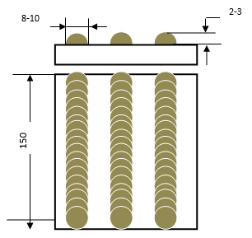
II. NỘI DUNG:
Các bước thực hiện:
- Chi tiết yêu cầu

Slide 7
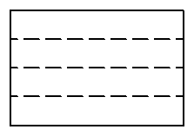
II.NỘI DUNG
Bước1: chuẩn bị phôi
-150 x 100 x 4 ( số lượng 01)
-Nắng phôi
-Làm sạch bề mặt phôi
Hình vẽ minh họa

Slide 8
II.NỘI DUNG Bước 2: Tính toán chế độ hàn
-Chọn đường kính que hàn.
-Chọn cường độ dòng điện hàn:
I = ( β + α.d ).d

Slide 9




II.NỘI DUNG Bước3: Chọn phương pháp chuyển động que hàn
Dao động que hàn theo đường thẳng
Dao động que hàn theo đường răng cưa
Dao động que hàn theo đường tròn
Dao động que hàn theo hình tam giác

Slide 10
II.NỘI DUNG Bước4: Tiến hành hàn
Lưu ý:
  Đúng góc độ que hàn
  Tốc độ di chuyển hợp lý

Slide 11
II.NỘI DUNG Bước 5: Kiểm tra
-Tắt máy
-Gõ xỉ
-Kiểm tra

Slide 12
Các dạng sai hỏng, nguyên nhân và biện pháp khắc phục.
Nguyên Nhân
Biện Pháp Khắc Phục
- Đường hàn bị cháy cạnh: Dòng điện hàn lớn.
- Đường hàn bị đóng cục: Tốc độ di chuyển chậm
- Đường hàn không ngấu, bị đóng cục, rổ xỉ: Dòng điện hàn nhỏ.
- Giảm cường độ dòng điện.
- Tăng tốc độ di chuyển que hàn, giảm cường độ dòng điện hàn.
- Tăng cường độ dòng điện hàn.

Slide 13


